Slide 1
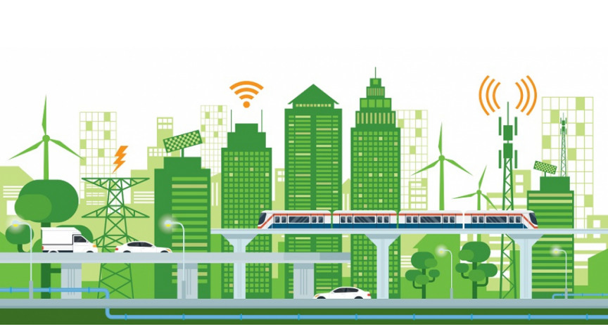
Stad van de toekomst Sustainable Development Goals (SDGs)

Slide 3
De SDG’s (Sustainable Development Goals of Duurzame Ontwikkelingsdoelen) zijn zeventien doelen om van de wereld een betere plek te maken in 2030. De SDG’s zijn afgesproken door de landen die zijn aangesloten bij de Verenigde Naties (VN), waaronder Nederland. De doelen kwamen er op basis van wereldwijde inbreng van organisaties en individuen.
De Duurzame Ontwikkelingsdoelen startten in 2015 en lopen nog tot 2030. Ze zijn een mondiaal kompas voor uitdagingen als armoede, onderwijs en de klimaatcrisis.
Notes:
https://www.sdgnederland.nl/sdgs/

Slide 4
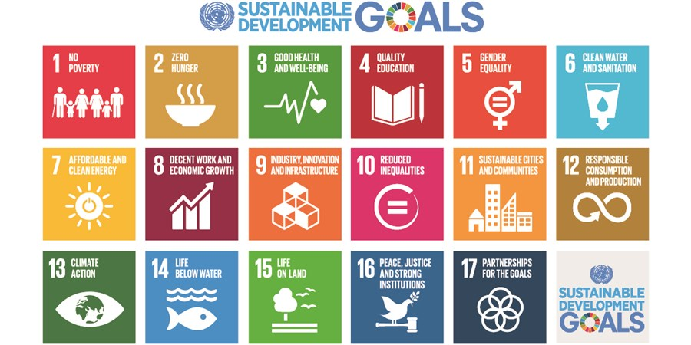
Notes:
https://www.un.org/sustainabledevelopment/sustainable-development-goals/

Slide 5
Hoe worden de Sustainable Development Goals gewaarborgd in de stad van de toekomst?

Slide 6
Beoordelingsformulier visiedocument

